Slide 1
第二章应变式传感器

Slide 2
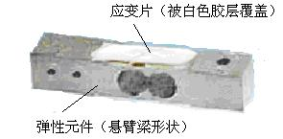
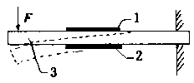

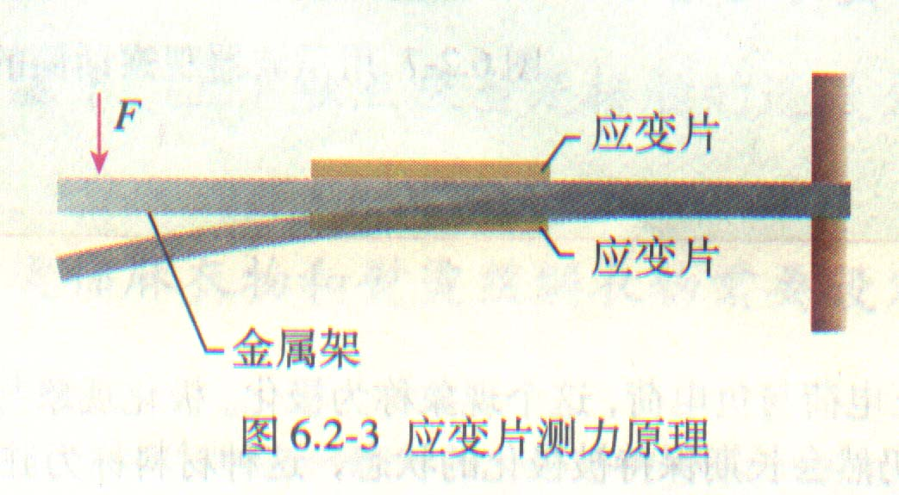
第二章 应变式传感器
应变效应：弹性元件上粘贴应变片，在外力作用下发生形变时，其电阻相应改变。
弹性梁

Slide 3

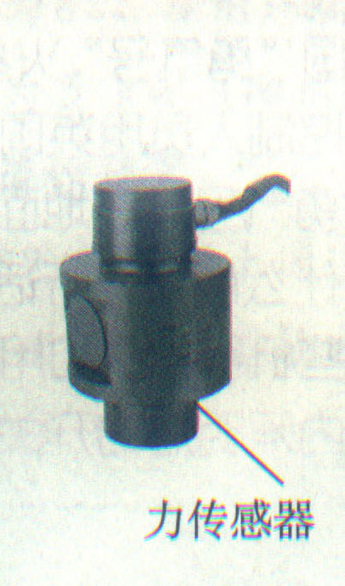
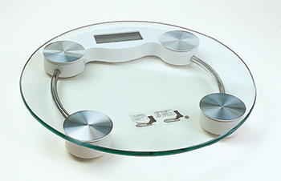
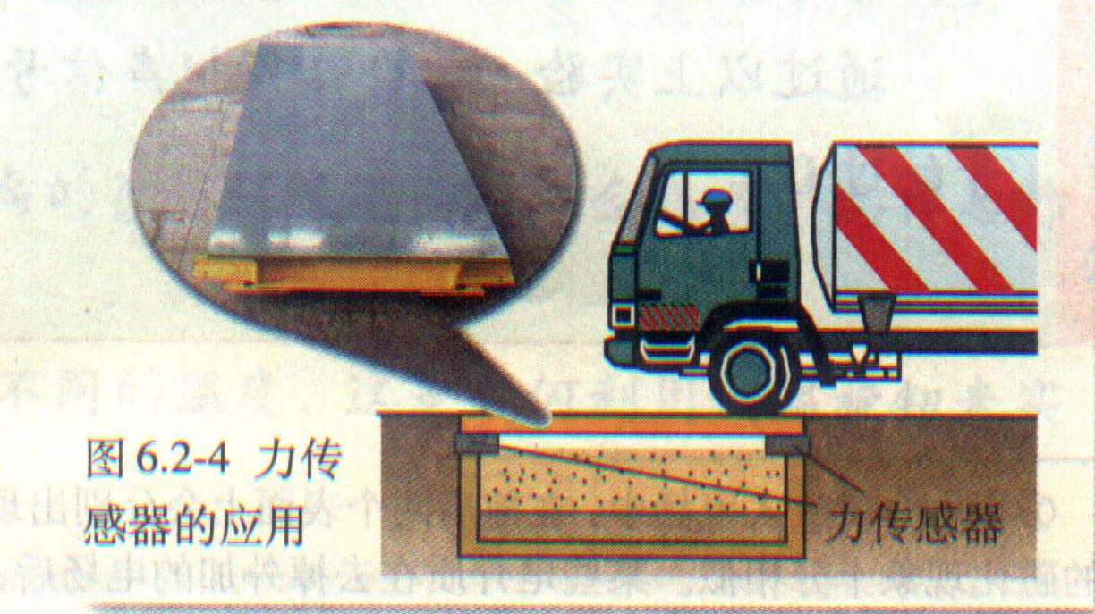
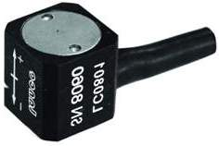
电子秤
力传感器
力传感器的应用
应变式加速度传感器

Slide 4
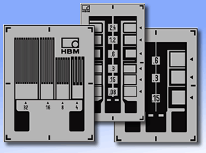
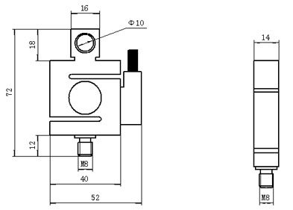
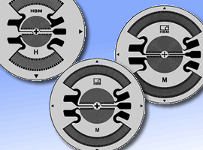
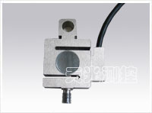

Slide 5
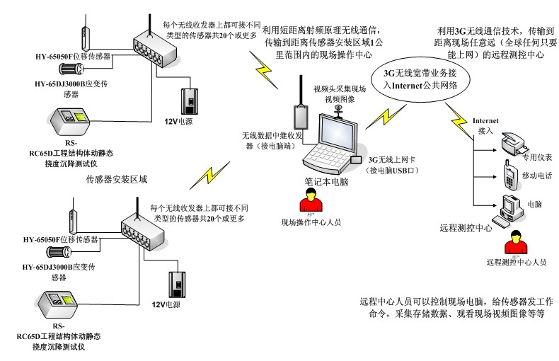
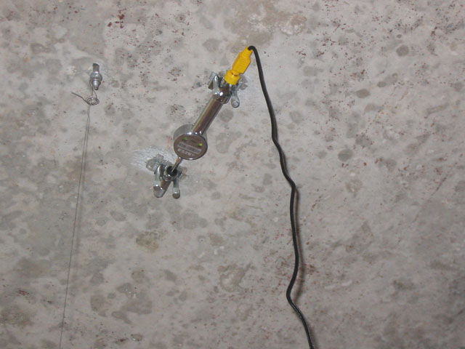
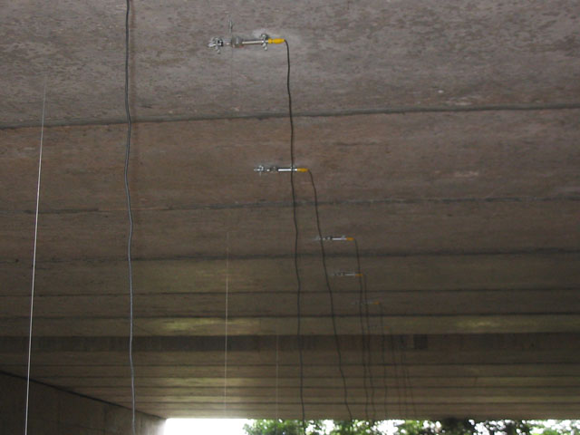

Slide 6
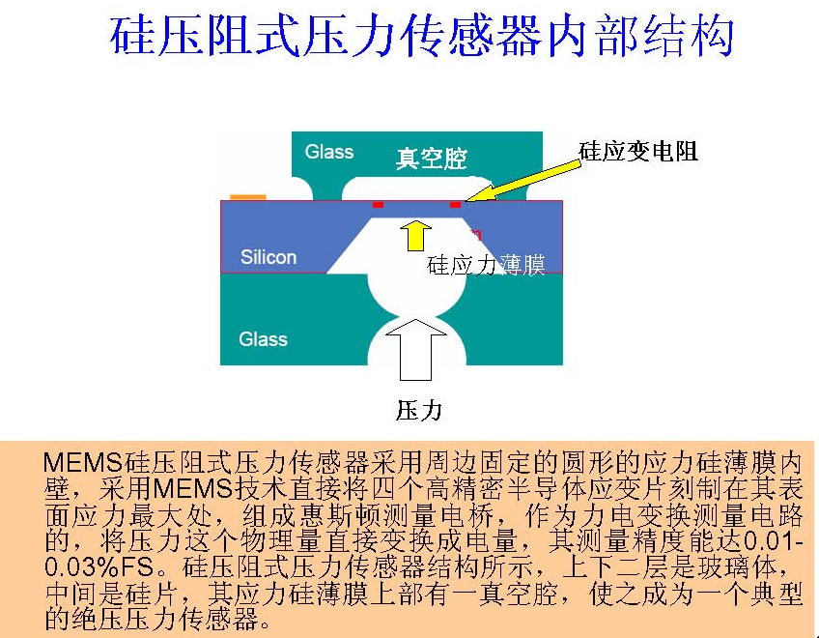

Slide 7
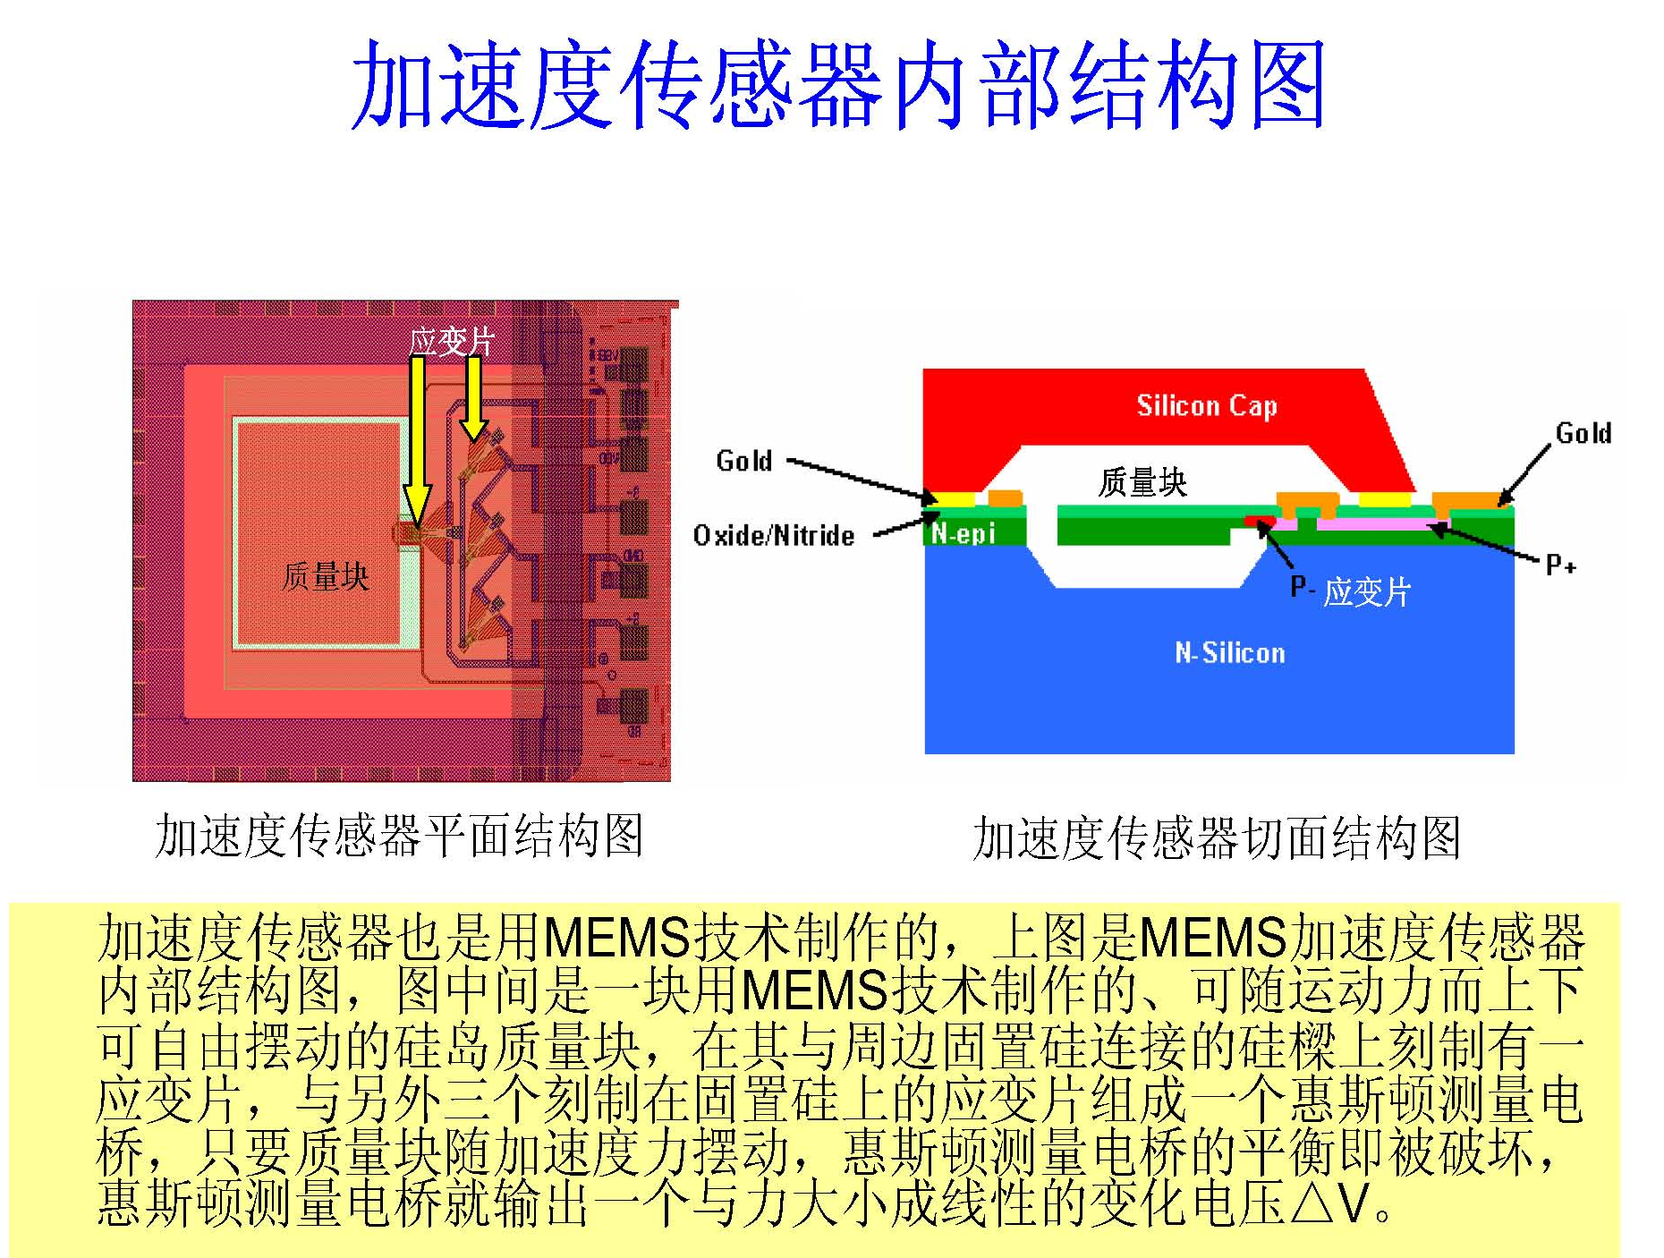

Slide 8
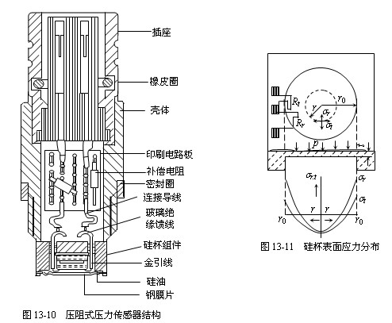
传感器的端部是高弹性钢质薄膜，头部充满低粘度硅油，它起传递压力和隔热作用。敏感元件硅杯浸在硅油中，被测压力通过钢膜片和硅油传递给硅杯，硅杯的集成电阻通过引线与绝缘端子相连，在印刷电路板上有各种补偿电阻。
固态压阻式压力传感器

Slide 9
应变式传感器概述
工作原理：当被测物理量作用于弹性元件上，弹性元件在力、力矩或压力等的作用下发生变形，产生相应的应变或位移，然后传递给与之相连的应变片，引起应变片的电阻值变化，通过测量电路变成电量输出。输出的电量大小反映被测量的大小。
结构：应变式传感器由弹性元件上粘贴应变片（+测量电路）构成
材料类型：金属应变片 、半导体应变片
应用范围：应变力、压力、转矩、位移、加速度

Slide 10
优点：
精度高测量范围广
频率响应特性较好
结构简单，尺寸小，质量轻
可在恶劣条件下工作
价格便宜品种多
缺点：
非线性严重
输出信号弱——抗干扰能力差
平均应变——不能反映应变梯度

Slide 11
2-1金属应变片式传感器
一、金属丝式应变片
1、应变效应
金属导体在发生机械变形时，其阻值发生相应变化
式中： ρ ——电阻率；
L ——导体长度；
S ——导体截面积。
对式上式进行全微分得：
当金属丝受拉而伸长时，则ρ、L、S的变化dρ、d L、dS将会引起电阻值的变化。

Slide 12
导体截面半径为r，则
导体纵向（轴向）应变量
横向（径向）应变量为
由《材料力学》相关知识可知，在弹性范围内，金属丝受拉时，纵向应变与横向应变的关系为：
式中μ — 金属材料的泊松系数。
或

Slide 14
KS为金属导体应变灵敏系数，其物理含义是：
——单位纵向应变引起电阻的相对变化量
由于胶层和横向效应的影响，应变片的实际灵敏度系数K恒小于线材的灵敏度系数Ks。

Slide 15
2、应变片的结构与材料
1－基片；
2－敏感栅；
3－覆盖层；
4－引线
电阻应变片基本结构
敏感栅通常采用康铜丝或合金丝，直径为0.015~0.05mm ，栅长l有100mm~0.2mm不同规格。
基片多采用粘结剂和有机树脂薄膜制成，厚度约0.02～0.04mm，它也是敏感栅与弹性元件间的绝缘层。
覆盖层起保护敏感栅作用，也是由粘结剂和树脂薄膜制成，覆盖层、敏感栅和基片由粘结剂粘结在一起。
应变片的引线常用直径为0.1～0.15mm的镀锡铜线，引线与敏感栅焊接可靠，电阻率低，电阻温度系数小，抗氧化，耐腐蚀。

Slide 16
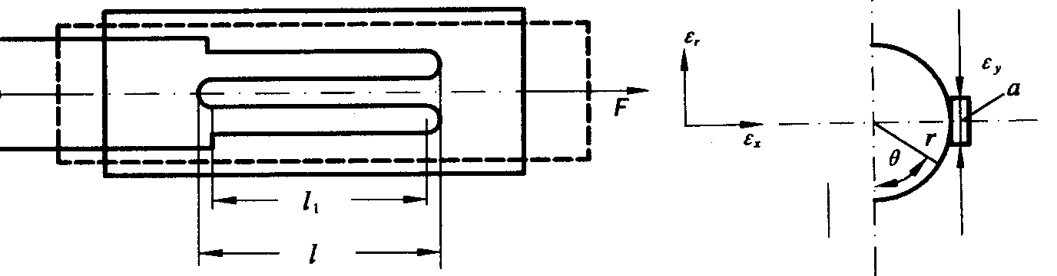
3、横向效应
直线金属丝受纵向拉伸力时，丝上各段所感受的应力应变是相同的，因而每段的伸长也是相同的，金属丝总电阻的增加等于各段电阻增加的总和。但将金属丝绕制成敏感栅后，在同样的拉伸力作用下，沿拉伸力方向的直线段仍感受纵向拉应变而伸长；但弯曲的圆弧段在感受纵向拉应变的同时，也感受与纵向拉应变相反的横向压应变，称之为横向效应。
应变片及轴向受力图 应变片的横向效应图

Slide 17
横向效应：弯曲半径越大，l小，横向效应越严重，致使电阻的增加值减小，应变片灵敏系数降低。
横向效应系数H=横向灵敏度系数/轴向灵敏度系数

Slide 18
金属丝电阻应变片基本特性
横向效应
机械滞后
在恒温下，应变片受力后，其内部会产生不可逆的残余变形，致使应变电阻在加载和卸载时，出现一定的差值，此差值称之为机械滞后，也将引起应变片灵敏系数下降。
蠕变
应变片受恒定力作用时，应变电阻值随时间而变化，这是因为应力在粘胶层中传递时出现滑动现象，胶层越厚，滑动越严重，这种现象称之为蠕变，蠕变结果也将引起灵敏系数下降。因而在应变片制作及往弹性元件上粘贴时，不但要选用同型号优质粘贴剂，而且粘贴层要薄而均匀。
温漂

Slide 19
4、温度误差及补偿
应变片敏感栅材料具有一定的温度系数，其电阻一般都受温度影响；另外电阻丝材料同测试材料的线膨胀系数不同，由于温度的变化会带来附加的应力。
电阻温度系数的影响
敏感栅的电阻丝阻值随温度变化的关系可用下式表示：
试件材料和电阻丝材料的线膨胀系数的影响
当试件和电阻丝线膨胀系数不同时, 由于环境温度的变化, 电阻丝会产生附加变形, 从而产生附加电阻。
βe被测件、βg电阻丝线膨胀系数

Slide 20
温度补偿
1）单丝自补偿应变片
优点：结构简单，制造和使用方便；只能在一定线膨胀系数的材料上使用。
2）双丝组合式自补偿应变片
采用两种不同电阻温度系数（一正，一负）的材料串联组成敏感栅。
(ΔRa)= - (ΔRb)
3)电路补偿法：采用补偿应变片、差动等方式。

Slide 21
二、金属箔式应变片

Slide 22
箔式应变计的线栅是通过光刻、腐蚀等工艺制成很薄的金属薄栅（厚度一般在0.003～0.01mm），与丝式应变片相比：
工艺上能保证线栅的尺寸正确、 线条均匀, 大批量生产时, 阻值离散程度小。
可根据需要制成任意形状的箔式应变计和微型小基长（如基长为0.1 mm）的应变计。
敏感栅截面积为矩形, 表面积大, 散热好, 在相同截面情况下能通过较大电流。
厚度薄, 因此具有较好的可挠性, 它的扁平状箔栅有利于形变的传递。
蠕变小, 疲劳寿命高。
横向效应小。
便于批量生产, 生产效率高

Slide 23
薄膜式应变片
薄膜式应变计是采用真空溅射或真空沉积技术, 在薄的绝缘基片上蒸镀金属电阻薄膜（厚度在零点几纳米到几百纳米）, 再加上保护层制成。 其优点是灵敏度高, 允许通过的电流密度大, 工作温度范围广, 可工作于-197～317°C, 也可用于核辐射等特殊情况下。

Slide 24
三、测量电路
电阻应变片的测量线路多采用交流电桥(配交流放大器)，其原理和直流电桥相似。直流电桥比较简单，因此首先分析直流电桥。
交流载波放大器具有灵敏度高、稳定性好、外界干扰和电源影响小及造价低等优点，但存在工作频率上限较低、长导线时分布电容影响大等缺点。
直流放大器工作频带宽，能解决分布电容问题，但它需配用精密稳定电源供桥，造价较高。
近年来随着电子技术的发展，在数字应变仪、超动态应变仪中已逐渐采用直流放大形式的测量线路。

Slide 25
B
R₁
R₂
R_{g}
A
C
I_{g}
R₃
R₄
D
E
电桥线路原理图
当R₁R₄=R₂R₃时，I_{g}=0，U_{g}=0，即电桥处于平衡状态。
若电桥的负载电阻R_{g}为无穷大，则B、D两点可视为开路，上式可以化简为

Slide 26
1、等臂电桥
当R₁=R₂=R₃=R₄=R时，称为等臂电桥。
此时电桥输出可写为
一般情况下，ΔR_{i}（i=1，2，3，4）很小，即R>>ΔR_{i}，略去上式中的高阶微量，并利用 式得到

Slide 27
当ΔR_{i}<<R时，输出电压与应变呈线性关系。
若相邻两桥臂的应变极性一致，即同为拉应变或压应变时，输出电压为两者之差；若相邻两桥臂的极性不同时，输出电压为两者之和。
若相对两桥臂应变的极性一致时，输出电压为两者之和；相对桥臂的应变极性相反时，输出电压为两者之差。
利用上述特点可进行温度补偿和提高测量的灵敏度。
当仅桥臂AB单臂工作时，输出电压为
由前两式可知，当假定R>>ΔR时，输出电压Ug与应变ε间呈线性关系。若假定不成立，则按线性关系刻度的仪表用来测量必然带来非线性误差。

Slide 28
当考虑单臂工作时，即AB桥臂变化ΔR，则
由上式展开级数，得
则电桥的相对非线性误差为
可见，Kε愈大，δ愈大，通常Kε<<1。
δ≈1/2•Kε

Slide 29
例：设K=2，要求非线性误差δ<1%，试求允许测量的最大应变值ε_{max}。
结论：如果被测应变大于10000με，采用等臂电桥时的非线性误差大于1%。

Slide 30
2、第一对称电桥
若电桥桥臂两两相等，即R₁=R₂=R，R₃=R₄=R′，则称它为第一对称电桥，也是半等臂电桥。
3、第二对称电桥
半等臂电桥的另一种形式为R1=R3=R，R2=R4=R′，称为第二对称电桥。

Slide 31
单臂工作
双臂工作
四臂工作

Slide 32
四、应变式传感器
1、柱（筒）式力传感器
（a） 柱式；（b） 筒式；（c） 圆柱面展开图；（d） 桥路连线图

Slide 33
2、梁力式传感器
等强度梁弹性元件是一种特殊形式的悬臂梁。梁的固定端宽度为b₀，自由端宽度为b，梁长为L，粱厚为h。
力F作用于梁端三角形顶点上，梁内各断面产生的应力相等，故在对L方向上粘贴应变片位置要求不严。
b₀
R₁
R₂
R₃
F
R₄
R₄
L
x
h
b
等强度梁弹性元件

Slide 34
3 、应变式压力传感器
主要用来测量流动介质的动态或静态压力
应变片压力传感器大多采用膜片式或筒式弹性元件。 
在压力p作用下，膜片产生径向应变ε_{r}和切向应变ε_{t}，表达式分别为

Slide 35
（a） 应变变化图; （b） 应变片粘贴

Slide 36
应变变化曲线的特点：当x=0时，ε_{rmax}=ε_{tmax}；当x=R时，ε_{t}=0， ε_{r}=－2ε_{rmax}。 
特点的应用：一般在平膜片圆心处切向粘贴R₁、R₄两个应变片， 在边缘处沿径向粘贴R₂、R₃两个应变片，然后接成全桥测量电路。 避开 位置。

Slide 37
2-2 压阻式传感器
是利用硅的压阻效应和微电子技术制成的，是一种新的物性型传感器。
优点：灵敏度高、动态响应好、精度高、易于微型化和集成化等。
一、 压阻效应
单晶硅材料在受到应力作用后，其电阻率发生明显变化，这种现象被称为压阻效应。
电阻相对变化量
对金属材料
对半导体材料

Slide 38
由于πE一般都比（1+2μ）大几十倍甚至上百倍，因此引起半导体材料电阻相对变化的主要原因是压阻效应，所以上式可近似写成
式中 π——压阻系数；E——弹性模量；
σ——应力； ε——应变。
上式表明压阻传感器的工作原理是基于压阻效应。
扩散硅压阻式传感器的基片是半导体单晶硅。单晶硅是各向异性材料，取向不同其特性不一样。

Slide 39
二、 固态压阻器件
1、固态压阻器件的结构原理
利用固体扩散技术，将P型杂质扩散到一片N型硅底层上，形成一层极薄的导电P型层，装上引线接点后，即形成扩散型半导体应变片。若在圆形硅膜片上扩散出四个P型电阻，构成惠斯登电桥的四个臂，这样的敏感器件通常称为固态压阻器件，如图所示。
７
1 N-Si膜片
2 P-Si导电层
粘贴剂
硅底座
引压管
Si 保护膜
7 引线
１
６
２
３
４
５

Slide 40
当硅单晶在任意晶向受到纵向和横向应力作用时，如图 (a)所示，其阻值的相对变化为
式中 σ_{l}——纵向应力； σ_{t}——横向应力；
π_{l}——纵向压阻系数；π_{t}——横向压阻系数。
π_{t}σ_{r}
[001]
π_{t}σ_{t}
π_{l}σ_{l}
π_{l}σ_{t}
R_{t}
π_{t}σ_{t}
π_{l}σ_{r}
R
R_{r}
[010]
[100]
（a）
（b）
力敏电阻受力情况示意图

Slide 41
若圆形硅膜片周边固定，在均布压力的作用下，当膜片位移远小于膜片厚度时，其膜片的应力分布可由公式推导得到：
式中 r、x、h——膜片的有效半径、计算点半径、厚度（m）；
μ——泊松系数，硅取μ=0.35；
P——压力（Pa）。

Slide 42
根据上两式作出曲线，就可得圆形平膜片上各点的应力分布图。当x=0.635r时，σ_{r}=0；x<0.635r时，σ_{r}>0，即为拉应力；x>0.635r时，σ_{r}<0，即为压应力。当x=0.812r时，σ_{t}=0，仅有σ_{r}存在，且σ_{r}<0，即为压应力。
σ_{r}
σ_{t}
σ_{t}
r
2
r
2
3Pμ
3P(1+μ)
4
h
σ_{r}
8
h
1
0
0.5
3P
r
2
σ_{t}
4
h
σ_{r}
平膜片的应力分布图

Slide 43
2、 测量桥路及温度补偿
为了减少温度影响，压阻器件一般采用恒流源供电。
假设电桥中两个支路的电阻相等，
即R_{ABC}=R_{ADC}=2（R+ΔR_{T}），故有
因此，电桥的输出为
整理后得U_{SC}=IΔR
A
I
可见，电桥输出与电阻变化成正比，即与被测量成正比，与恒流源电流成正比，即与恒流源电流大小和精度有关。但与温度无关，因此不受温度的影响。但是，压阻器件本身受到温度影响后，要产生零点温度漂移和灵敏度温度漂移，因此必须采取温度补偿措施。
R－ΔR
+ΔR_{T}
R+ΔR
+ΔR_{T}
B
D
E
R－ΔR
+ΔR_{T}
R+ΔR
+ΔR_{T}
C
U_{SC}
恒流源供电

Slide 44
1） 零点温度补偿
零点温度漂移是由于四个扩散电阻的阻值及其温度系数不一致造成的。一般用串、并联电阻法补偿。其中，R_{S}是串联电阻；R_{P}是并联电阻。串联电阻主要起调零作用；并联电阻主要起补偿作用。
D_{i}
A
R₁
R_{p}
R_{S}
R₂
E
B
D
R₃
R₄
C
U_{SC}
温度漂移的补偿

Slide 45
2） 灵敏度温度补偿
灵敏度温度漂移是由于压阻系数随温度变化而引起的。温度升高时，压阻系数变小；温度降低时，压阻系数变大，说明传感器的灵敏度系数为负值。
补偿灵敏度温漂可以采用在电源回路中串联二极管的方法。温度升高时，因为灵敏度降低，这时如果提高电桥的电源电压，使电桥的输出适当增大，便可以达到补偿的目的。反之，温度降低时，灵敏度升高，如果使电源电压降低，电桥的输出适当减小，同样可达到补偿的目的。
因为二极管PN结的温度特性为负值，温度每升高1℃时，正向压降约减小(1.9～2.5)mV。将适当数量的二极管串联在电桥的电源回路中。电源采用恒压源，当温度升高时，二极管的正向压降减小，于是电桥的桥压增加，使其输出增大。只要计算出所需二极管的个数，将其串入电桥电源回路，便可以达到补偿的目的。

Slide 46
（3－19）mA
输出放大及转换
应变电桥
r
C
R₁
R_{F}
+
R₂
A₁
I₁
I₂
－
A
B
R₃
D
R₄
1mA
+
稳压源
A₂
－
I_{o}
R_{r}
（4－20）mA
恒流源

Slide 47
作业：
2-1
2-4
2-5
2-6
2-8
2-10

